Slide 1
Педагогические условия для укрепления и сохранения здоровья школьников
Педагогический совет

Slide 2
Факты:
Каждый пятый школьник оканчивает школу с хроническим заболеванием или инвалидностью.

Slide 3
По данным медиков
Ухудшение здоровья детей наступает
7 лет
10 лет
в период с 12-17 лет

Slide 4
Гипотеза
Отрицательное влияние внутришкольной среды и учебных перегрузок
-начальная школа – 12%
-старшие классы -20% и более

Slide 5
Доказано медиками
При поступлении в школу
70% здоровых детей;
Среди выпускников
10-25% здоровых детей.
Значительные нарушения у учащихся 8 – 11 классов

Slide 6
Причины заболеваний
Перегрузки в процессе обучения;
Нехватка двигательной активности;
Несоответствие материально-технической базы школы санитарно-гигиеническим требованиям (столы, стулья);
Питание школьников;
Медицинское осмотры

Slide 7
Здоровье-
не только отсутствие болезней, но и физическая, социальная и психологическая гармония человека. А также доброжелательные отношения с людьми, природой, наконец, самим собой

Slide 8
Здоровьесберегающие технологии-
это система мер, включающая взаимосвязь и взаимодействие всех факторов образовательной среды, направленных на сохранение здоровья ребенка на всех этапах его обучения и развития.

Slide 9
Сущность здоровьесберегающего урока
обеспечивает ребёнку и учителю сохранение и увеличение их жизненных сил от начала и до конца урока,
позволяет использовать полученные умения самостоятельно во внеурочной деятельности и в дальнейшей жизни .

Slide 10
Принципы здоровьесберегающего урока
Принцип двигательной активности;
Принцип оздоровительного режима;
Принцип формирования правильной осанки ;
Принцип психологической комфортности;
Принцип опоры на индивидуальные особенности и способности ребенка (учет темперамента)

Slide 11
1.Технологии сохранения и стимулирования здоровья
Витаминизация и ароматерапия
Динамические паузы
Подвижные и спортивные игры
Релаксация
Гимнастика пальчиковая
Гимнастика для глаз- самокоррекция
Гимнастика дыхательная
Гимнастика бодрящая
Организация работы в режиме смены поз

Slide 12
Физминутки и динамические паузы
гимнастика для улучшения мозгового кровообращения,
для снятия утомления плечевого пояса и рук,
для снятия напряжения с мышц туловища;
Гимнастика пальчиковая;
Гимнастика для глаз

Slide 13
При проведении физминуток
Учитель должен:
- проводить физкультминутку, находясь в хорошем настроении;
- обладать педагогическим тактом;
-владеть высокой двигательной культурой и образно показывать упражнения;
-уметь сочетать движения с музыкальным ритмом;
-знать основы терминологии физических упражнений

Slide 14
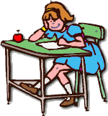
Организация работы в режиме смены позы

Slide 15
Дыхательная гимнастика
использую во время контрольной или самостоятельной работы
успокаивающее дыхание: Вдох выдох пауза
4 с - 5с - 2с
4 с - 4 с - 2с
4 с - 6с – 2с
мобилизующее дыхание: Вдох выдох пауза
4с - 2с - 4с
4с - 5с - 2с
4с - 6с - 2с

Slide 16
Зачем нужны "Пальчиковые игры"?
Ученые, которые изучают деятельность детского мозга, психику детей, отмечают большое стимулирующее значение функции руки. Сотрудники Института физиологии детей и подростков АПН установили, что уровень развития речи детей находится в прямой зависимости от степени сформированности тонких движений пальцев рук.
Пальчиковые игры и упражнения - уникальное средство для развития мелкой моторики и речи ребенка в их единстве и взаимосвязи. Разучивание текстов с использованием «пальчиковой» гимнастики стимулирует развитие речи, пространственного мышления, внимания, воображения, воспитывает быстроту реакции и эмоциональную выразительность. Ребёнок лучше запоминает стихотворные тексты; его речь делается более выразительной.
Игры с пальчиками - это не только стимул для развития речи и мелкой моторики, но и один из вариантов радостного общения с близкими людьми. Когда мама для пальчиковой игры берёт малыша на руки, сажает на колени, обнимая, придерживает, когда она трогает его ладошку, поглаживает или щекочет, похлопывает или раскачивает, ребёнок получает массу необходимых для его эмоционального и интеллектуального развития впечатлений.

Slide 17
Пальчиковые игры
ВЕТЕР
Ветер дует, задувает,
Пальму в стороны качает.
Ветер дует, задувает,
Пальму в стороны качает.
А под пальмой краб сидит
И клешнями шевелит.
А под пальмой краб сидит
И клешнями шевелит.
Чайка над водой летает
И за рыбками ныряет.
Чайка над водой летает
И за рыбками ныряет.

Slide 18
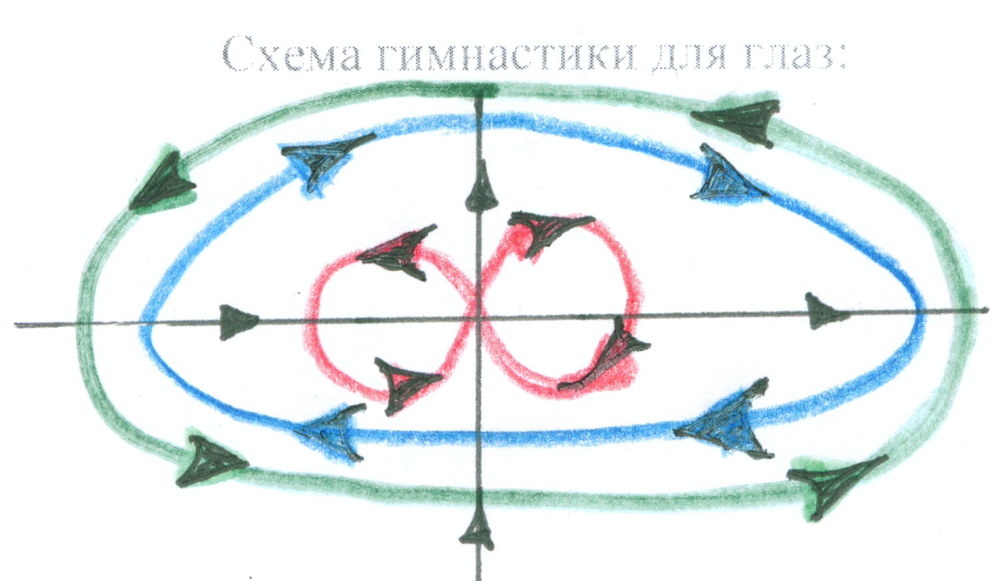
Гимнастика для глаз

Slide 19
Электронные физминутки
Новая папка (3)\Электронные физминутки.ppt

Slide 20
Расстановка мебели
Парты (столы) нужно размещать в 3 колонны так, чтобы свет падал с левой стороны.
не менее 2 раз в год школьников, сидящих в 1 и на 3 рядах, надо менять местами: те, кто вначале сидел в третьем ряду, затем должны быть пересажены в первый, и наоборот.
Недопустимо использовать 5 рядов так как дети, сидящие в крайних рядах, имеют плохой угол зрения по отношению к доске и вынуждены поворачивать корпус тела.
Впереди ряда ставятся более низкие парты, по мере удаления – более высокие.
Проходы между партами должны составлять 70 см, а между партами и стеной – от 50 до 70. Расстояние от доски до первого ряда столов – 2м, а до последнего – 8м.
надо обязательно рассаживать учеников, учитывая не только их рост, но и состояние здоровья.

Slide 21
2. Технологии обучения здоровому образу жизни
1.самомассаж
2.Су джок терапия

Slide 22
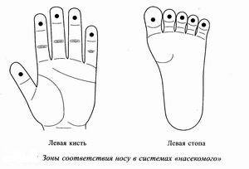
Су джок терапия
Выбор точек для проведения лечения зависит от симптомов заболевания. Например, при насморке стимулируют точки на носу. Их очень легко найти: они располагаются на ладонных и подошвенных поверхностях посередине ногтевых фаланг пальцев.

Slide 23
Самомассаж
Самомассаж помогает лучше выполнять физическую работу в быту и на производстве, так как повышает функциональные возможности организма, снижает утомление и способствует быстрому восстановлению сил после физических и умственных нагрузок, повышает эффективность отдыха.
Установлено, что 5-8-минутный сеанс самомассажа заменяет 20-30 минут пассивного отдыха.
При выполнении самомассажа необходимо, чтобы массажные движения совершались по ходу лимфатических сосудов. Область лимфоузлов не массируется. Во время сеанса нужно стараться по возможности расслаблять мышцы и придавать своему телу нужное положение.

Slide 24
3.Коррекционные технологии
Использование новых форм организации уроков
Арттерапия –коррекция через творчество
Технологии музыкального воздействия
Сказкотерапия
Технологии воздействия цветом - цветотерапия
Психогимнастика
Личный пример учителя
Ароматерапия
Песочная терапия

Slide 25
Использование новых форм организации урока
интерактивное обучение снимает, сводит на нет следующие факторы риска:
стрессовую педагогическую практику;
интенсификацию учебного процесса;
несоответствие методик, форм и технологий обучения возрастным и функциональным возможностям школьников.

Slide 26
У меня все получится! Я справлюсь! Я все смогу!
Эмоциональный климат урока во многом зависит от доброжелательного тона учителя,
Постоянная серьезность – признак психологического нездоровья.
Улыбка, искренний смех ученика на уроке стоит – с позиций здоровьесбережения – не менее физкультминутки. Это мощный противовес состоянию утомления.

Slide 27
Арт-терапия
История арт-терапии
Данный термин появился еще в 40-е гг. 20 в. Его начал использовать британский врач и художник Адриан Хилл. Он работал в специальных госпиталях с туберкулезными больными как арт-педагог.
Он обратил внимание на тот факт, что занятия творчеством помогают больным легче и быстрее выздоравливать. При этом пациенты отвлекаются от своих проблем и переживаний.

Slide 28
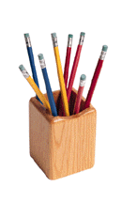
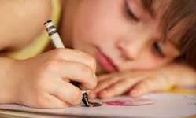
Арт-терапия-коррекция через творчество
Рисунки на полях тетради символа дня, лепка рисование, вышивание
Используются в качестве вспомогательного средства как часть других технологий; для снятия напряжения,

Slide 29
Психогимнастика -
это упражнения, этюды, игры,
направленные на развитие и коррекцию разных сторон психики ребенка.
Кстати, в «Психотерапевтической энциклопедии» Б.Карвасарского (1998) психогимнастика определена именно как «один из невербальных методов групповой психотерапии, в основе которого лежит использование двигательной экспрессии в качестве главного средства коммуникации в группе». Смысл ее заключается в выражении переживаний, проблем, эмоций посредством движений, мимики и жестов.

Slide 30
Цветотерапия-
Красный цвет влияет на физическое состояние(Красный и оранжевый – активные цвета, действуют на организм возбуждающе, ускоряют процессы жизнедеятельности)
жёлтый – на умственное, (это цвет хорошего настроения. Под его воздействием быстро принимается решение и мгновенно выполняется задача)
голубой –влияет на эмоции.
Зелёный – создаёт чувство лёгкости и успокоенности; помогает сконцентрироваться; помогает сохранять зрение (повесьте перед столом или компьютером зелёный коврик и периодически смотрите на него). Работоспособность детей выше при зелёной гамме цветов.
Синий цвет способствует восстановлению нервной системы, помогает при рассеянности.

Slide 31
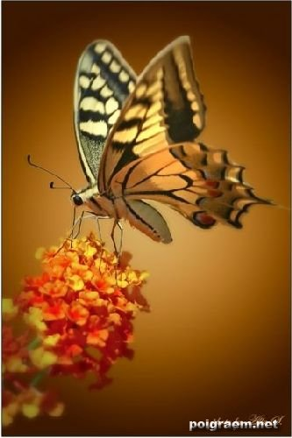

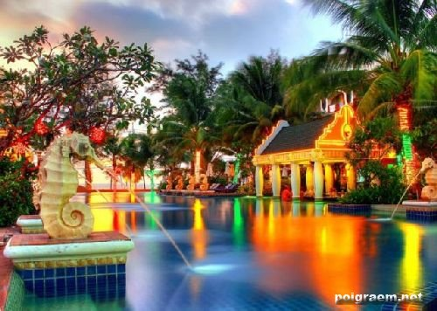
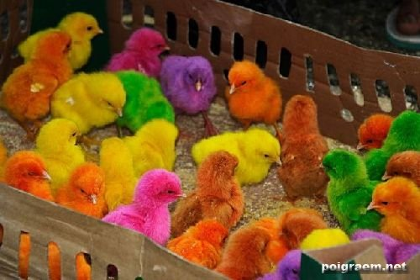

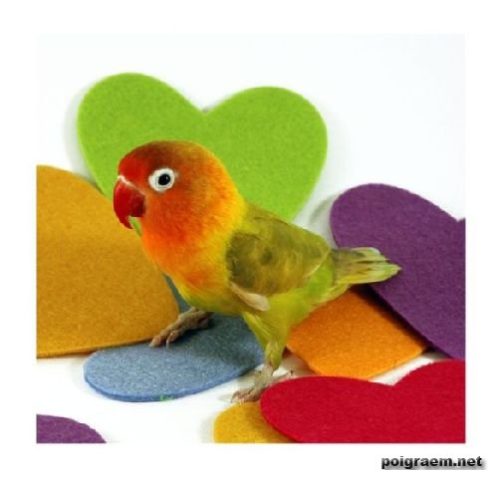
цветотерапия

Slide 32
Ароматерапия
Поле деятельности ароматерапии очень обширно. Это связано с тем, что ее инструменты, эфирные масла обладают самыми различными действиями на организм человека: успокаивающее, восстанавливающее, стимулирующее, антибактериальное и т. п. Лечебный эффект включает в себя уход за состоянием кожного покрова, предупреждение и лечение различных внутренних заболеваний, воздействие на эмоциональном уровне.
Например, массаж с использованием эфирных масел не только расслабляет мышцы, но оказывает благотворное воздействие на кожный покров. В процессе массажа ароматы эфирных масел способствует релаксации нервной системы и ее восстановлению. Эфирные масла «работают» в гармонии с организмом, помогая ему восстанавливать и балансировать его природные функции.
Эфирное масло ромашки римской не только восстанавливает клетки организма, она обладает антисептическим и заживляющих действием в равной степени, как и несет в себе антигрибковый и антивоспалительный эффект. Большинство эфирных масел , в отличие от синтетических лекарств, обладают множеством полезных свойств.

Slide 33
Музотерапия
использование музыки как оформления фона занятий и сопровождения моментов урока.
музыка влияет на человека через ритм, которому подчинены все функции организма: ритмично бьется сердце, дышат легкие

Slide 34
Тихая мелодичная музыка обладает седативным (успокаивающего действия, способствующего развитию процессов торможения) действием и нормализует функции сердечно-сосудистой системы.
Ритмичная музыка вызывает повышение тонуса скелетной мускулатуры оказывает благоприятное влияние на деятельность внутренних органов и систем.
Мажорные мелодии придают человеку бодрость, улучшают самочувствие, психоэмоциональное состояние.

Slide 35
Песочная терапия
Песок поглощает негативную психическую энергию, взаимодействие с ним очищает энергетику человека, стабилизирует эмоциональное состояние. Игра в песок позитивно влияет на эмоциональное самочувствие детей и взрослых, это прекрасное средство для «заботы о душе».
Основополагающая идея песочной терапии сформулирована так: «Игра с песком предоставляет ребенку возможность избавиться от психологических травм с помощью перенесения вовне, на плоскость песочницы, фантазий и формирования ощущения связи и контроля над своими внутренними побуждениями. Установление связи с бессознательными побуждениями, особенно с архетипом самости, и их выражение в символической форме в значительной мере облегчают здоровое функционирование психики».

Slide 36
Дерево здоровья
для наглядной пропаганды здорового образа жизни.
На это “дерево” заносятся имена и фамилии ни разу не болевших учеников за четверть. По итогам года самые здоровые ученики получают награду, поощрение.

Slide 37
Учитель и его здоровье
учительство, как профессиональная группа, отличается крайне низкими показателями физического и психического здоровья.
Эти показатели снижаются по мере увеличения стажа работы в школе.
Факты:
Для учителей со стажем работы в школе 15 – 20 лет характерны “педагогические кризы”, “истощение”, “сгорание”.
У трети учителей показатель степени социальной адаптации нередко ниже, чем у больных неврозами.

Slide 38
Синдром эмоционального выгорания
Показатели синдрома эмоционального выгорания | Номер утверждения | Низкий уровень | Средний уровень | Высокий уровень | Макси- мальный уровень
Эмоциональное истощение | 1, 2, 3, 6*, 8, 13, 14, 16, 20 | 0–15 | 16–24 | 25 и больше | 54
Деперсонализация | 5, 10, 11, 15, 22 | 0–5 | 6–10 | 11 и больше | 30
Редукция личностных достижений | 4, 7, 9, 12, 17, 18, 19, 21 | 37 и больше | 31–36 | 30 и меньше | 48

Slide 39
Пропиши себе рецепт оздоровления
Оздоровление в школе должно начинаться именно с нас!!!!

Slide 40
Один из рецептов возвращения к ЗОЖ – это УЛЫБКА
1. она поднимает настроение, даже если первоначально вызвана искусственно.
2.улыбка располагает к нам окружающих, вызывает ответные положительные эмоции учеников.
3.заметно подтягивает мышцы лица, позволяет выглядеть молодо и мило

Slide 41
Как поднять себе настроение?
Новая папка (3)\Настроение - последний.ppt

Slide 42
будьте здоровы!!!
“Здоровье не всё, но всё без здоровья – ничто”.
СОКРАТ

Slide 43
Что же делать?
1. Организация работы спортивных секций, кружков.
2. Проведение дополнительных уроков физической культуры.
3.Динамические паузы.
4.Индивидуальные занятия.
5.Организация спортивных перемен.
6. Дни здоровья.
7. Физкультминутки для учащихся 1–5 классов.
8. Организация летних оздоровительных лагерей при школе с дневным пребыванием.

Slide 44
Проект решения педсовета
при работе с ребенком учитывать его индивидуальные особенности:
– состояние здоровья;
– темп деятельности;
– тип восприятия.
направить усилия педагогического коллектива на создание здоровых классных коллективов.
Применять на каждом уроке элементы здоровьесберегающих технологий.

